Slide 1
Informační podpora činnosti firmy
Informační systém firmy
Ing. et Ing. Michal Halaška, Ph.D.
Katedra podnikové ekonomiky a managementu

Slide 2
Obsah prezentace
Definice pojmu systém a základní pojmy s ním spojené
Definice informačního systému a jeho komponent
Potřeba a účel IS firmy
Požadavky na firemní IS
Informační strategie a její účel
Informační podpora činnosti firmy – informační systém firmy
2/16
Notes:
csvukrs

Slide 3
Od systému k informačnímu systému firmy
SYSTÉM
INFORMAČNÍ SYSTÉM
INFORMAČNÍ SYSTÉM FIRMY
Informační podpora činnosti firmy – informační systém firmy
3/16
Notes:
csvukrs

Slide 4
Systém
Je komplexem vzájemně spjatých prvků
Vazba mezi prvky může být definována jedním parametrem (jednoparametrická vazba)
Vazba mezi prvky může být definována více parametry (víceparametrická vazba)
Zpětná vazba představuje spojení mezi výstupem a vstupem
Vyjadřuje vazbu s okolím
Okolí definujeme jako účelově množinu prvků, které nejsou prvky daného systému, ale vykazují s ním určité vazby, které jsou pro daný účel významné
Vstup, výstup, rozhraní a hranice
Může být prvkem systému vyššího
Subsystém, dílčí systém, rozlišovací úroveň
Prvek systému může být současně systémem nižšího řádu
Informační podpora činnosti firmy – informační systém firmy
4/16
Notes:
csvukrs

Slide 5
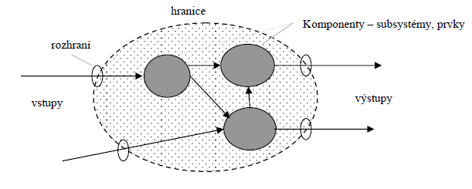
Informační podpora činnosti firmy – úvod do problematiky
5/15
Notes:
csvukrs

Slide 6
Otevřený a uzavřený systém
Uzavřený systém
Nemá vstupy a výstupy
Tyto systémy dosahují jako finální stav statickou rovnováhu
Otevřený systém
Přejímá podněty z vnějšího prostředí, přetváří je ve svém vnitřním prostředí a vrací je přetvořené do vnějšího prostředí
Podnět – stav veličin množiny vstupních proměnných vyvolaných určitým podnětem
Odezva – stav veličin množiny výstupních proměnných vyvolaných určitým podnětem
Doba odezvy – čas, který uplyne mezi podnětem a k němu příslušející odezvou
Informační podpora činnosti firmy – informační systém firmy
6/16
Notes:
csvukrs

Slide 7
Druhy systémů
Vztah systému k času
Statické
Stav se v čase nemění
Dynamické
Stav se v čase mění
U těchto systémů mluvíme o tzv. trajektorii času, což je posloupnost stavů systémů v čase
Stacionární
Stav se může měnit, ale ne v závislosti na čase
Stav systému může být funkcí více proměnných, nikoli však času
Vztah mezi chováním systému a jeho stavy a podněty
Deterministické systémy
Chování systému je určeno jejich stavem a podněty
Stochastické systémy (pravděpodobnostní)
Chování může mít při stejných stavech a stejných podnětech různé varianty s různou pravděpodobností
Informační podpora činnosti firmy – informační systém firmy
7/16
Notes:
csvukrs

Slide 8
Informační systém
IS budeme chápat jako komplex lidí, informací, systému řízení chodu IS, který zabezpečuje těsné a logické propojení na prostředí, systému organizace práce spojeného s provozem a využitím IS, technických prostředků a metod zabezpečujících sběr, přenos, aktualizaci, uchování a další zpracování dat pro tvorbu a prezentaci informací pro potřeby uživatelů a použité informační technologie.
Informační podpora činnosti firmy – informační systém firmy
8/16
Notes:
csvukrs

Slide 9
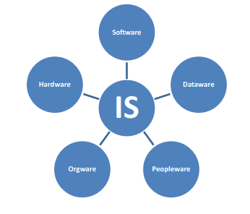
Komponenty IS
Operační a databázové systémy
Lidé, aktivní součást IS
Datové zdroje
Hardwarové vybavení včetně síťových a komunikačních prostředků
Zakomponování IS do podnikového systému řízení a jeho konzistence s podnikovými procesy
Reálný svět (informační zdroje, legislativa, normy) – kontext informačního systému
Informační podpora činnosti firmy – informační systém firmy
9/16
Notes:
csvukrs

Slide 10
Informační systém firmy I
Provoz IS je dnes pro chod podniku naprosto nezbytným
Je nutné zabezpečit, aby kritické části IS byly neustále funkční a případné výpadky byly vyřešeny v dostatečně krátkém čase.
V IS podniku jsou uchovávány i citlivé informace, které se nesmí dostat mimo organizaci.
Informační systém podniku by měl být tvořen řadou integrovaných součástí.
Informační podpora činnosti firmy – informační systém firmy
10/16
Notes:
csvukrs

Slide 11
Informační systém firmy II
Řízení obchodních, výrobních a jiných procesů
Podpora řídících procesů
Informační podpora při vytyčování firemní strategie
Pokrytí dominantních oblastí řízení od operativní až po strategickou ve struktuře i čase
Rozhodování v různých časových horizontech
Podpora procesu realizace aktivit organizace
Zjednodušení a zefektivnění průběhu rutinních činností operativy
Zvýšení konkurenceschopnosti provozovatele systému a stability jeho pozice na trhu
Modularita systému s možností vysoké integrace jednotlivých modulů
Informační podpora činnosti firmy – informační systém firmy
11/16
Notes:
csvukrs

Slide 12
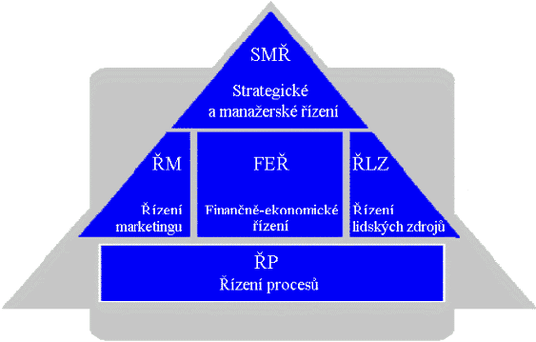
Informační podpora činnosti firmy – úvod do problematiky
12/15
Notes:
csvukrs

Slide 13
Požadavky na IS I
Nároky na IS jsou ovlivňovány celou řadou faktorů
velikost organizace
tím i větší objemem dat a informací
větší počet paralelních přístupů
různé geografické členění
různé hierarchické úrovně
celá řada vztahů a souvislostí
Informační podpora činnosti firmy – informační systém firmy
13/16
Notes:
csvukrs

Slide 14
Požadavky na IS II
Integrovanost
Pružnost a otevřenost
Konzistentnost a nezávislost
Standardizace
Adaptabilita
Parametrizovatelnost
Přístupnost
Bezpečnost a stabilita
Komplexnost
Distribuovanost
Dlouhá životnost
Jednoduchost a ergonomičnost
Dynamičnost
Informační podpora činnosti firmy – informační systém firmy
14/16
Notes:
csvukrs

Slide 15
Informační strategie a její účel
Strategie představuje základní tezi dlouhodobého rozvoje společnosti, sjednocuje firemní filozofii a je základnou pro stanovení hierarchie cílů pro nižší úroveň řízení.
Účelem informační strategie je
Provázat plánování IS a IT na podnikové plánování
Vytvořit mechanismus kontroly implementace těchto plánů
Vytvořit architekturu jako rámec pro další analýzu, návrh a integraci jednotlivých aplikací
Informační podpora činnosti firmy – informační systém firmy
15/16
Notes:
csvukrs

Slide 16
Zodpovědnost za vytvoření a implementaci informační strategie
Střední a nejvyšší management podniku
Je nutné respektovat podnikatelský pohled a celopodnikové informační potřeby
Informace jsou cenným podnikovým zdrojem
Podniková informační strategie musí sledovat celopodnikové zájmy
Musí úzce navazovat na podnikové záměry
Musí být konzistentní s dalšími systémovými strategiemi
Informační podpora činnosti firmy – informační systém firmy
16/16
Notes:
csvukrs

Slide 17
Děkuji za pozornost
Informační podpora činnosti firmy – informační systém firmy

